Slide 1
סטטיסטיקה תעשייתית וכלי תכנה לתלמידי הנדסה תעשייה ומערכות מידע
פרופ' גונן זינגר
Gonen.singer@biu.ac.il
מבוסס על חומרים מקורס מבוא לאקונומטריקה ומצגות של תומר אהרוני

Slide 2
נושאים במצגת
ניתוח שונות Analysis of Variance (ANOVA)
- ניתוח שונות חד מימדי עם אפקטים קבועים
- ניתוח שונות חד מימדי עם אפקטים אקראיים
- ניתוח שונות רב מימדי

Slide 3
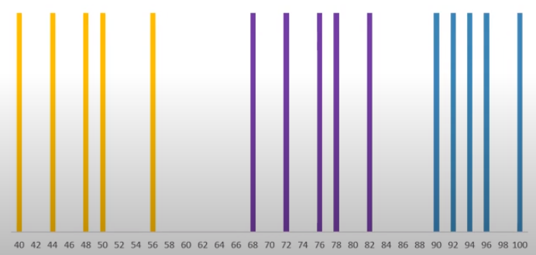
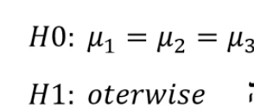
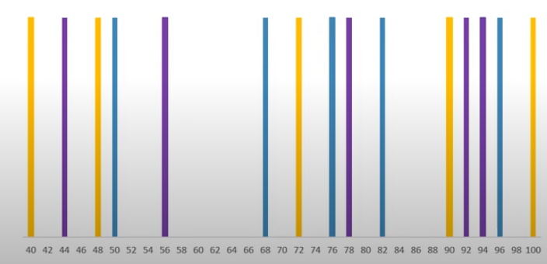
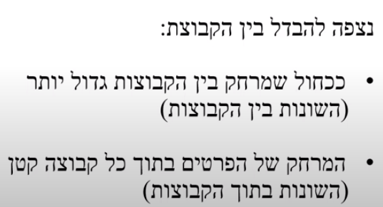
מוטיבציה
3 קבוצות של סטודנטים שנגשו לבחינה
קבוצה כחולה למדו שבוע לבחינה בכל יום שעה.
קבוצה סגולה למדו יומיים לפני הבחינה בכל יום 3 שעות
קבוצה צהובה לא למדה לבחינה
האם יש שוני בין הקבוצות?

Slide 4
ניתוח שונות חד כיווני
פקטור משפיע יחיד
מספר הרמות של פקטור יכול להיות סופי או אינסופי
כיוון שקיימת השפעה של גורמים אחרים, חשוב להקפיד על בחירה אקראית של דגימות כדי למזער השפעות לא רצויות
כאשר מספר הרמות האפשריות של הפקטור המשפיע הוא קטן, אפשר למדוד את הערך של המשתנה המקרי על כל רמה של הפקטור המשפיע–מודל "אפקטים קבועים"
כאשר מספר הרמות הוא גדול (או אינסופי), אז לא ניתן לדגום על כל הרמות. יש לקחת מדגם מקרי של ערכים ולמדוד את ערך המשתנה המקרי על הערכים שנפלו במדגם – מודל "אפקטים אקראיים"

Slide 5
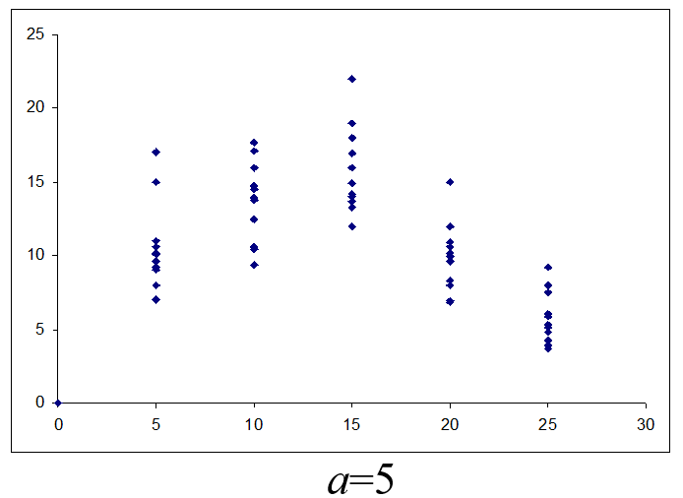
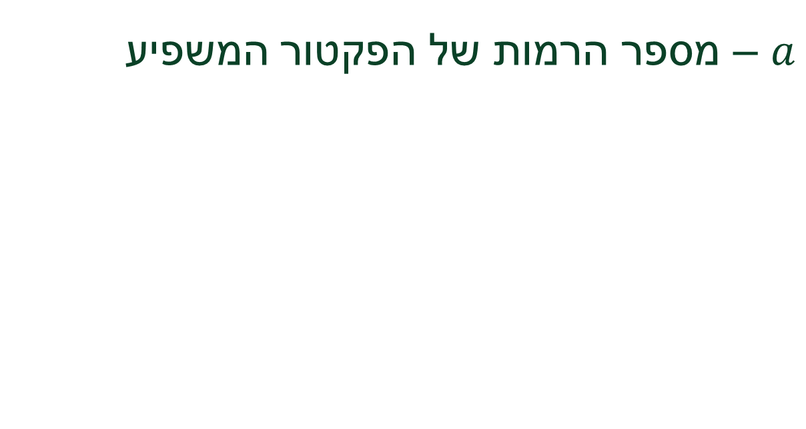
מודל ניתוח שונות חד כיווני עם אפקטים קבועים
$a$ – מספר הרמות של הפקטור המשפיע

Slide 6
השלבים של השיטה
- בחירת משתנה מסביר ומשתנה מוסבר - קביעת הרמות עבור המשתנה המסביר ואיסוף הנתונים
a – מס' הרמות, n – מס' הדגימות בכל רמה - להתאים את מודל הנתונים ואת ההשערה למטרות הניסוי - בדיקת הנחות המודל
- חישוב טבלת ANOVA
- בחינת ההשערה ואמידת הפרמטרים של המודל
- הסקת מסקנות

Slide 7
Factor Level (Treatment) | Observations | Totals | Averages
1 | y_{11 . . .} y_{1n}
2 | y_{21 . . .} y_{2n}
.
.
.
a | y_{a1 . . .} y_{an}

Slide 8
מודל לתיאור התצפיות
- התוחלת הכללית של סך התצפיות - גורם ההשפעה של הרמה ה-i של הפקטור המסביר - גורם רעש אקראי עבור התצפית ה-j שנלקחה מהרמה ה-i של הפקטור המסביר - שונות אחידה

Slide 9
מודל לתיאור התצפיות
- מספר התצפיות בכל רמה של הפקטור הממוצעים:

Slide 10
השערות נבחנות
- לכל הרמות של הפקטור יש את אותה פונקצית פילוג - לפחות לחלק מן הרמות פונקצית הפילוג שונה

Slide 11
פירוק השונות בתצפיות למרכיביה

Slide 12
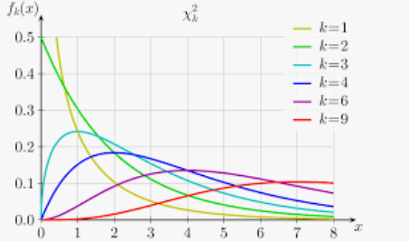
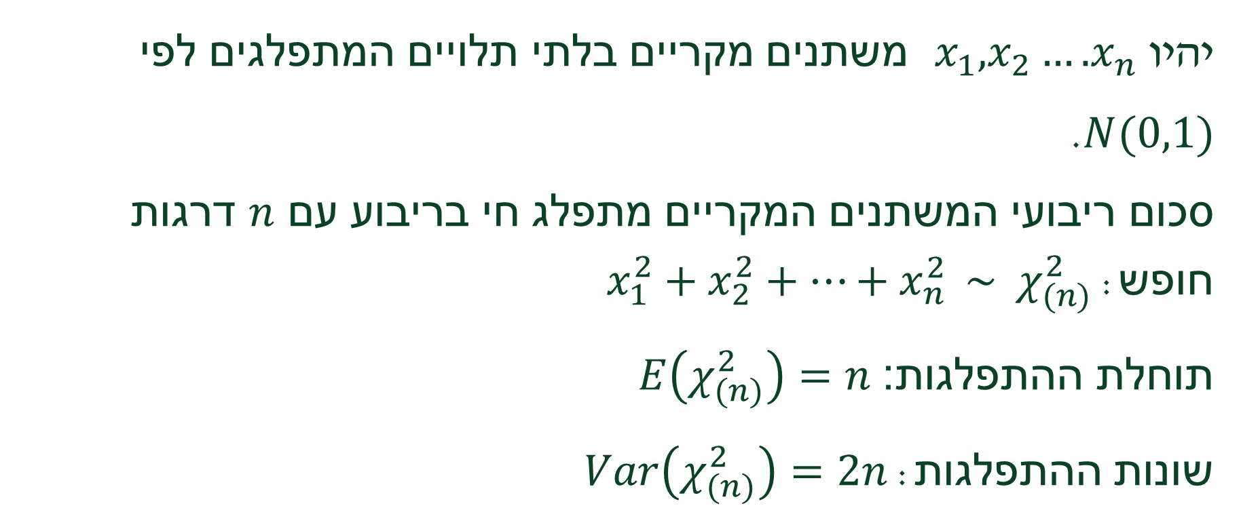
פונקציות התפלגות המבוססות על פילוג נורמלי – כי בריבוע (תזכורת)
יהיו $x_{1}, x_{2}…. x_{n}$ משתנים מקריים בלתי תלויים המתפלגים לפי $N(0,1)$.
סכום ריבועי המשתנים המקריים מתפלג חי בריבוע עם $n$ דרגות חופש: $x_{1}^{2}+x_{2}^{2}+…+x_{n}^{2 } \sim χ_{(n)}^{2}$
תוחלת ההתפלגות: $E\left(χ_{(n)}^{2}\right)=n$
שונות ההתפלגות: $Var\left(χ_{(n)}^{2}\right)=2n$

Slide 13
פירוק השונות בתצפיות למרכיביה
- מרכיב השונות שנבע מסטיות של ממוצעי הרמות השונות מהממוצע הכללי - סכום ריבועי ההפרשים שבין תצפית לבין ממוצע התצפיות באותה רמה

Slide 14
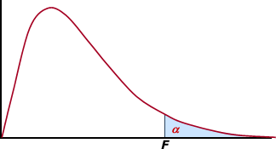
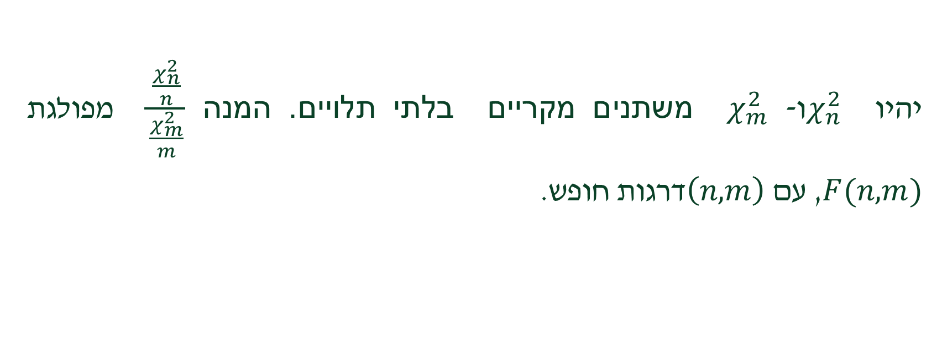
פונקציות התפלגות המבוססות על פילוג נורמלי – F (תזכורת)
יהיו $χ_{n}^{2}$ ו- $χ_{m}^{2}$ משתנים מקריים בלתי תלויים. המנה $\frac{\frac{χ_{n}^{2}}{n}}{\frac{χ_{m}^{2}}{m}}$ מפולגת $F(n,m)$, עם $\left(n,m\right)$דרגות חופש.

Slide 15

בחינת השערת
$$H_{0}$$
בחינת השערת יהיה הסטטיסטי שישמש אותנו על מנת לבחון את

Slide 16
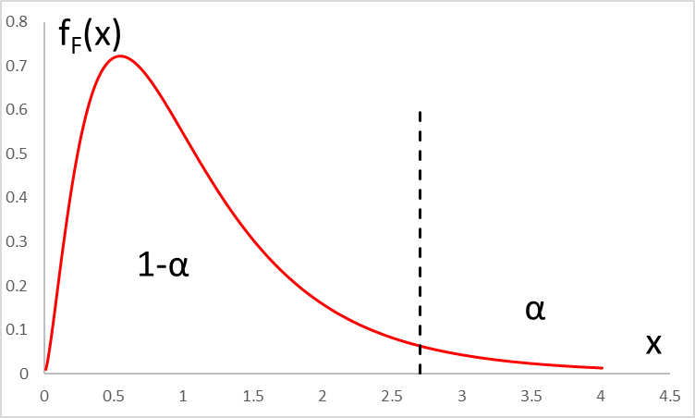

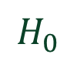
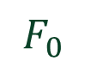
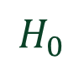
בחינת השערת
$$H_{0}$$
מתוך התוחלות הללו עולה כי אם אינה נכונה, צפוי להיות גדול יותר, ולכן נוכל לדחות את אם ורק אם
$$F_{0}$$
$$H_{0}$$
$$H_{0}$$

Slide 17
סיכום המבחן
Source of variation | Sum of Squares | Degrees of freedom | Mean Square
Between treatments |  | a - 1
Within treatments |  | N - a
total |  | N - 1

Slide 18
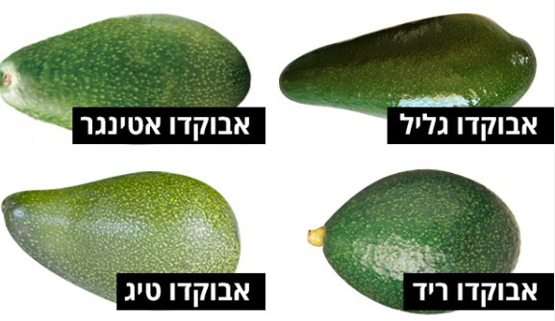
דוגמא 1
מסעדת גורמה החליטה להכין פשטידת אבוקדו. היא רצתה לבדוק האם יש הבדל בטעם, כאשר מכינים את הפשטידה בכל פעם מזן אבוקדו שונה. המסעדה הכינה 4 פשטידות שונות מכל סוג אבוקדו. 12 שופטים שונים בלתי תלויים נתנו ציון לכל פשטידה.
האם יש הבדל בטעם
ברמת מובהקות 5%?

Slide 19
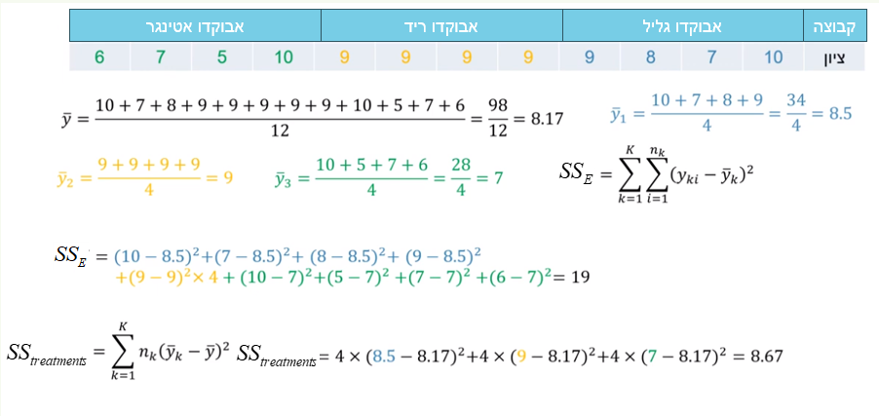
פתרון

Slide 20
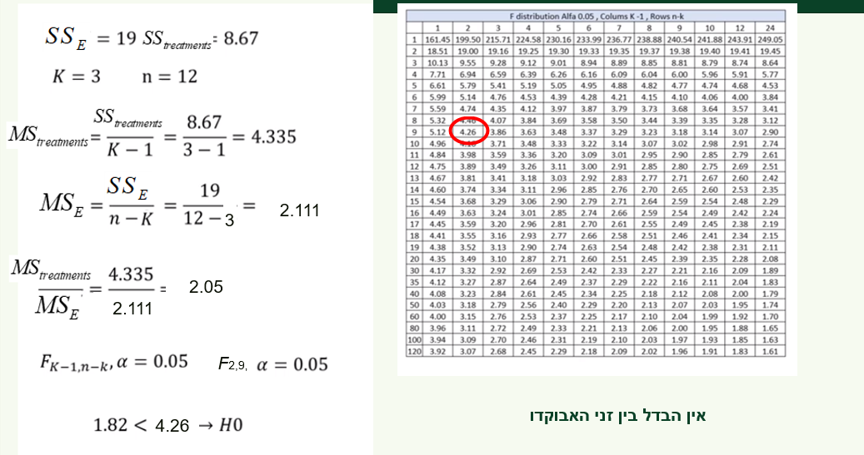
פתרון

Slide 21
דוגמא 2
1 | 2 | 3 | 4
5.1 | 6.5 | 7.1 | 8.9
7.2 | 7.1 | 5.5 | 8.9
6.9 | 8.1 | 6.1 | 8.7
6.3 | 7.0 | 8.3 | 8.6
9.2 | 8.5 | 6.4 | 7.8
8.9 | 8.1 | 5.7 | 9.2

Slide 22
אמידת הפרמטרים של המודל (אמידה נקודתית)

Slide 23
ניסוי מאוזן וניסוי לא מאוזן
חישוב מקוצר עבור ניסוי מאוזן
חישוב מקוצר עבור ניסוי לא מאוזן

Slide 24
דוגמא
להלן משכי נסיעה (בשעות) של חמשת הנהגים של חברת הפצה במסלול מסוים. הדגימות נלקחו באופן אקראי (ימים שונים בשבוע, משאיות שונות) כדי לנטרל ככל האפשר השפעות לא רצויות. השאלה: איזה נהג לשבץ למסלול ?

Slide 25
דוגמא (המשך)
D1 | D2 | D3 | D4 | D5
4.98 | 5.29 | 4.51 | 3.51 | 5.08
6.10 | 6.21 | 4.82 | 4.38 | 4.17
6.50 | 6.17 | 5.18 | 4.47 | 4.67
5.56 | 5.84 | 4.14 | 3.97 | 3.71
5.26 | 5.76 | 4.49 | 4.14 | 3.85
3.48 | 3.36 | 3.11 | 3.30 | 2.64
4.58 | 5.77 | 2.48 | 3.36 | 3.62
3.55 | 3.40 | 3.44 | 2.57 | 2.85
5.01 | 6.21 | 3.78 | 4.17 | 5.01

Slide 26
דוגמא (המשך)
אמידת הפרמטרים:

Slide 27
בדיקת הנחת המודל
- השגיאות לקוחות מפילוג נורמלי - השגיאות בלתי תלויות - השונות של השגיאות אחידה על פני הרמות של הפקטור

Slide 28
דוגמא (המשך) – ניתוח שגיאות
D1 | D2 | D3 | D4 | D5
-0.02 | -0.04 | 0.52 | -0.25 | 1.12
1.10 | 0.88 | 0.83 | 0.62 | 0.21
1.50 | 0.84 | 1.19 | 0.71 | 0.71
0.56 | 0.51 | 0.15 | 0.21 | -0.25
0.26 | 0.43 | 0.50 | 0.38 | -0.11
-1.52 | -1.97 | -0.88 | -0.46 | -1.32
-0.42 | 0.44 | -1.51 | -0.40 | -0.34
-1.45 | -1.93 | -0.55 | -1.19 | -1.11
0.01 | 0.88 | -0.21 | 0.41 | 1.05

Slide 29
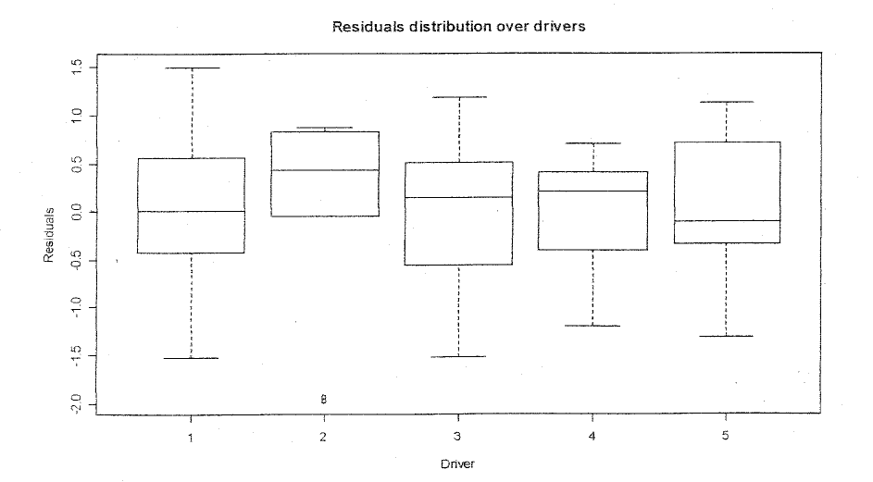
דוגמא (המשך) – ניתוח שגיאות
האם השונות של השגיאות אחידה על פני הרמות השונות של הפקטור ?

Slide 30
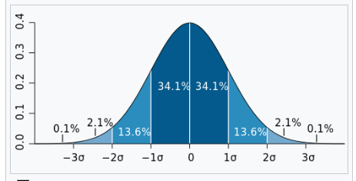
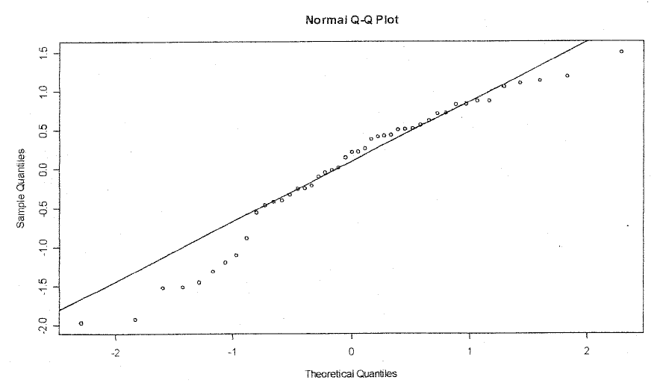
דוגמא (המשך) – ניתוח שגיאות
האם השגיאות לקוחות מפילוג נורמלי ?

Slide 31
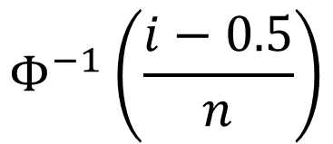
האחוזון התאורטי
הערך הצפוי של הדגימה ה-i ית מתוך n הדגימות שווה

Slide 32
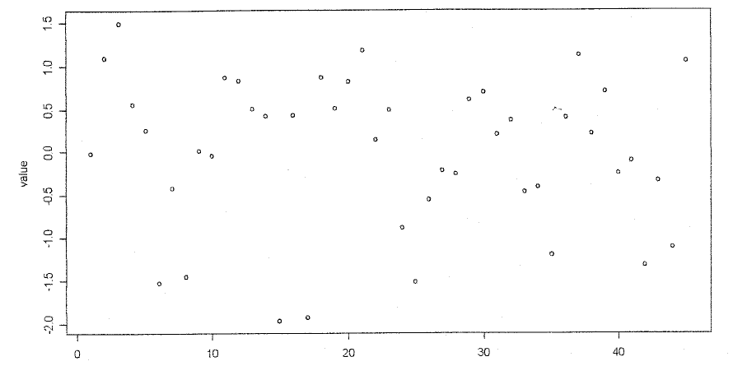
דוגמא (המשך) – ניתוח שגיאות
האם השגיאות בלתי תלויות?

Slide 33
קונטרסטים
לאחר שדחינו את אנחנו יכולים להעלות השערות יותר ספציפיות ולבחון אותן. - לדוגמה, אנו מאמינים ש- . נוכל לנסח אמונה זו בהשערת אפס ולבחון אותה מול ההשערה האלטרנטיבית כי - באופן דומה, אפשר לבחון את ההשערה כי מול

Slide 34
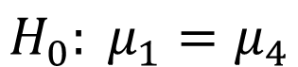
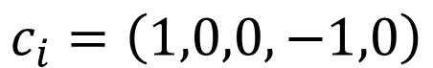
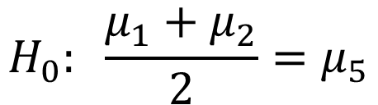
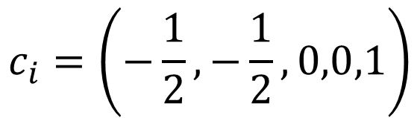
קונטרסטים
- ההשערה שקולה לאמירה - הגדרה: קונטרסט אם
השערת אפס:
דוגמה:
דוגמה:

Slide 35
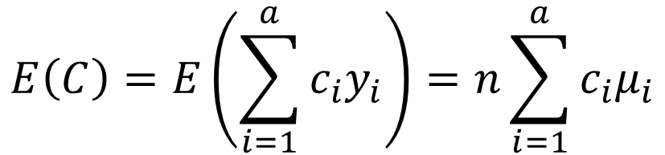
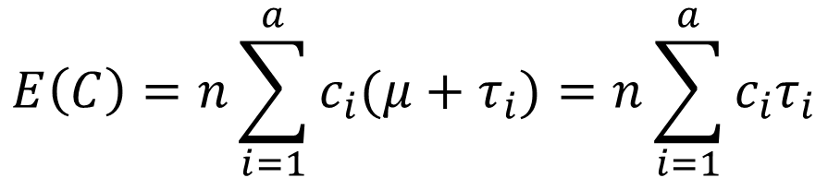
קונטרסטים

Slide 36
- יהיה הסטטיסטי שישמש אותנו על מנת לבחון את
בחינת השערת
$$H_{0}$$
תחת השערת לכן,

Slide 37
בחינת השערת
$$H_{0}$$

Slide 38
דוגמא (המשך)

Slide 39
קונטרסטים אורתוגונאליים
הגדרה: הקונטרסטים נקראים אורתוגונאליים אם: - ניתן להראות שיש a-1 קונטרסטים אורתוגונאליים, כלומר כאלה שכל זוג קונטרסטים אורתוגונאליים זה לזה -

Slide 40
קונטרסטים אורתוגונאליים
 | Level 1 | Level 2 | Level 3 | … | Level a-1 | Level a
C₁ | -(a-1) | 1 | 1 | … | 1 | 1
C₂ | 0 | -(a-2) | 1 | … | 1 | 1
C₃ | 0 | 0 | -(a-3) | … | 1 | 1
 | … | … | … | … | … | …
C_{a-1} | 0 |  |  |  | -1 | 1

Slide 41
קונטרסטים אורתוגונאליים
מתאר שונות שנגרמת כתוצאה מההבדלים שבין הרמה הראשונה לשאר הרמות מתאר שונות שנגרמת כתוצאה מההבדלים שבין הרמה השנייה לשאר הרמות למעט הרמה הראשונה

Slide 42
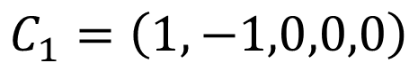
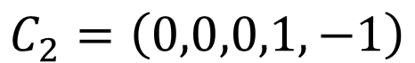
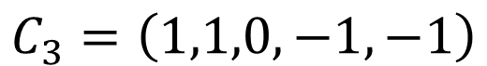
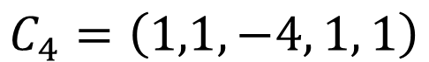
דוגמא
a = 5

Slide 43
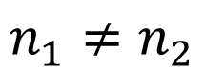
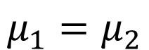
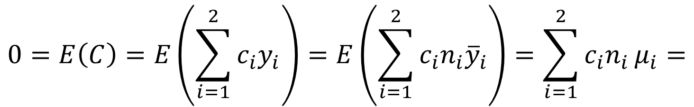
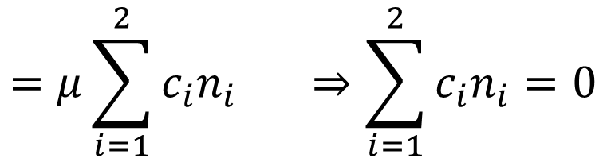
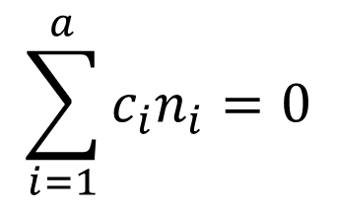

האם הגדרת הקונטרסט משתנה במקרה הלא מאוזן?
דוגמה: נניח כי
במקרה זה תוחלת הקונטרסט בין שתי רמות אלו שווה לאפס.
מסקנה: במקרה לא מאוזן קונטרסט מוגדר ע"י

Slide 44
שלבים של ניתוח קונטרסטים
- דחיית ההשערה שטוענת שהפקטור לא משפיע
- קביעת קונטרסט C
- השערה נבחנת H₀: E(C)=0 - ביצוע מבחן F עבור SS_{C} לעומת SS_{E}

Slide 45
קונטרסטים – דוגמא
מבחן התקיים ב-3 כיתות שונות בו-זמנית. כיתה מס' 3 ממוקמת בסמוך לאתר בנייה ובה היו רעשי רקע רבים בזמן הבחינה. בשתי הכיתות האחרות היו תנאי עבודה ראויים. ציוני הבחינה מופיעים בקובץ Grades_data.xls. אחרי הבחינה באו התלמידים שנבחנו בכיתה 3 בטענה שמגיע להם פקטור. האם טענתם מוצדקת ?
מס' התלמידים בכיתה i,,30,30 40=n_{i}

Slide 46
קונטרסטים – דוגמא
פתרון
ניתוח שונות:
SS_{T}=16033, SS_{tr}=1194, SS_{e}=14839
MS_{tr}=597, MS_{e}=153
F_{emp}=3.9, F_{0.05,2,97}=3.1
2. קונטרסט:

Slide 47
בשבוע הבא
המשך ניתוח שונויות

